Slide 1



2018工作总结
网络出版中心-黄勃
Make Magic Media
Notes:
回顾一年来的工作，在领导的支持和同事的帮助配合下，比较圆满地完成了自己所承担的各项工作任务，在思想上、学习上、工作上取得了一定的进步，接下来具体分享一下我的工作任务。

Slide 2
目录
Contents
1.图书类服务工作
2.指尖探索·科学网站
3.喜马拉雅付费课程
4.自媒体推广

Slide 3
1.图书类服务工作
155
剪辑音频文件
86
上传视频文件
65
制作网站页面
77
生成二维码
Notes:
主要给图书做的一些服务类工作，9本图书

Slide 4
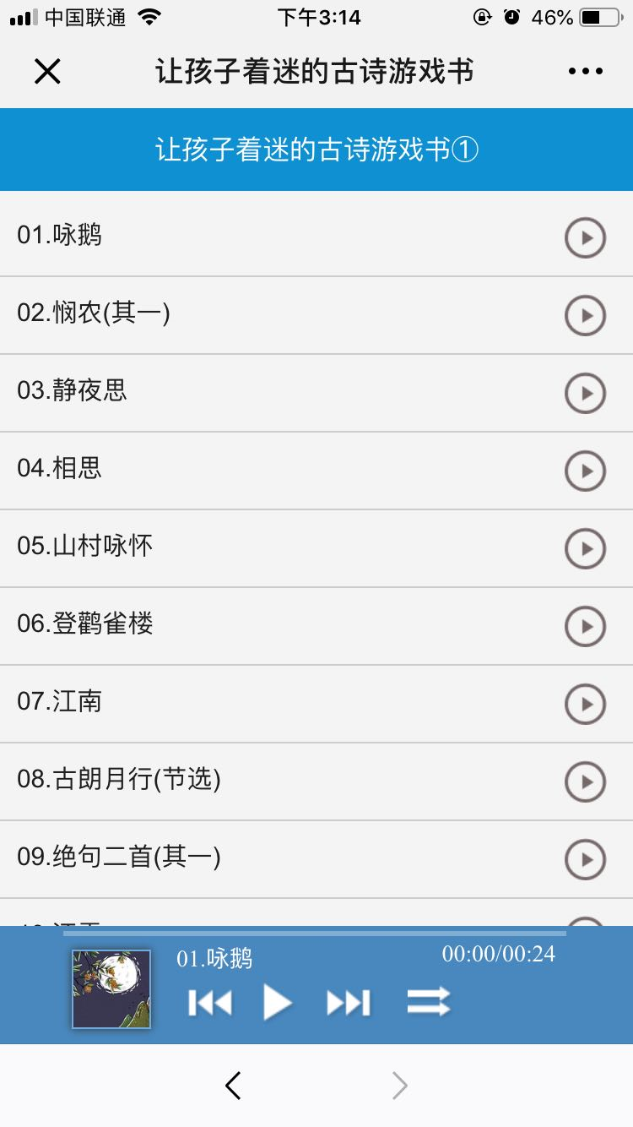
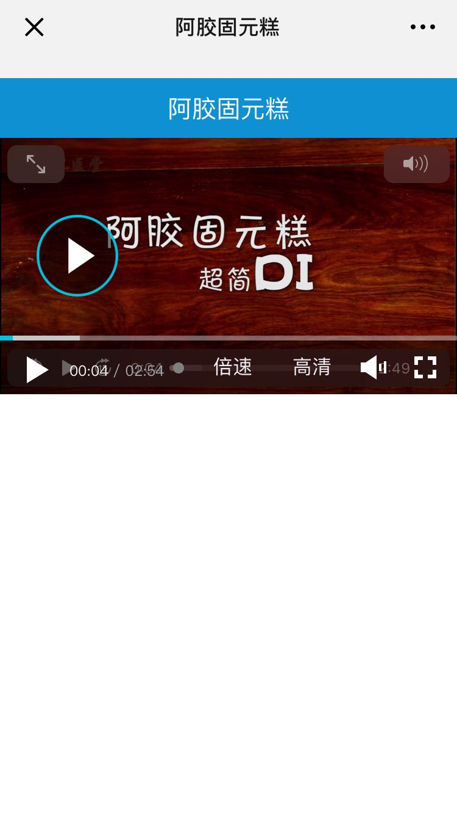
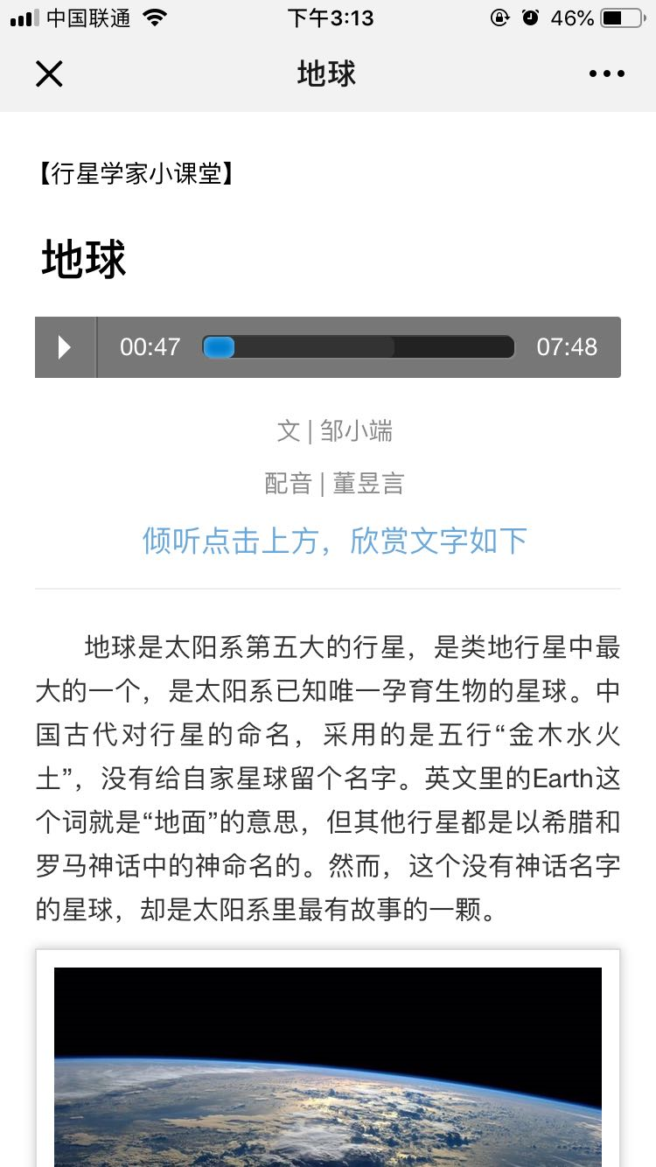
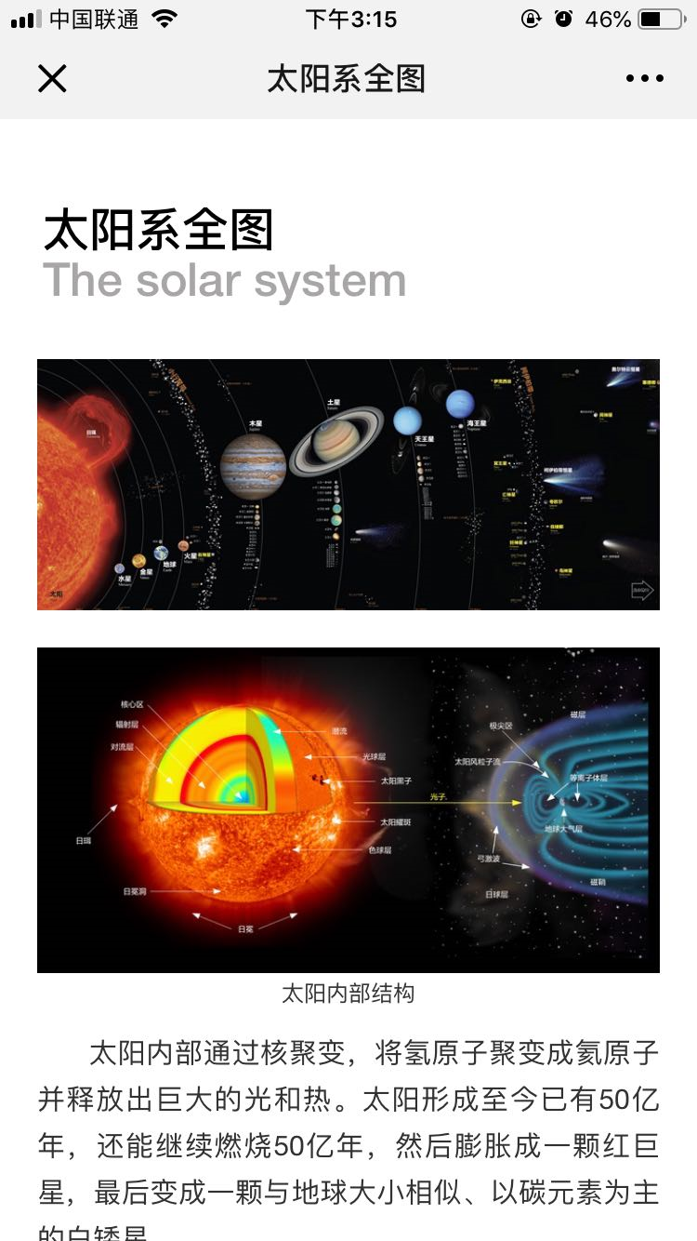
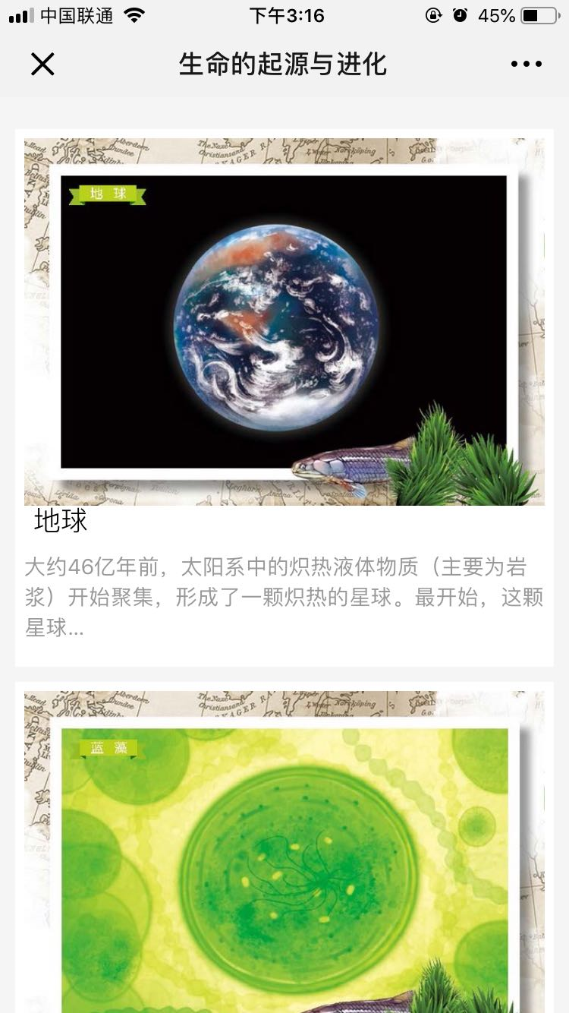
1.图书类服务工作
Notes:
下面来看一下 我其中制作的一些效果图

Slide 5
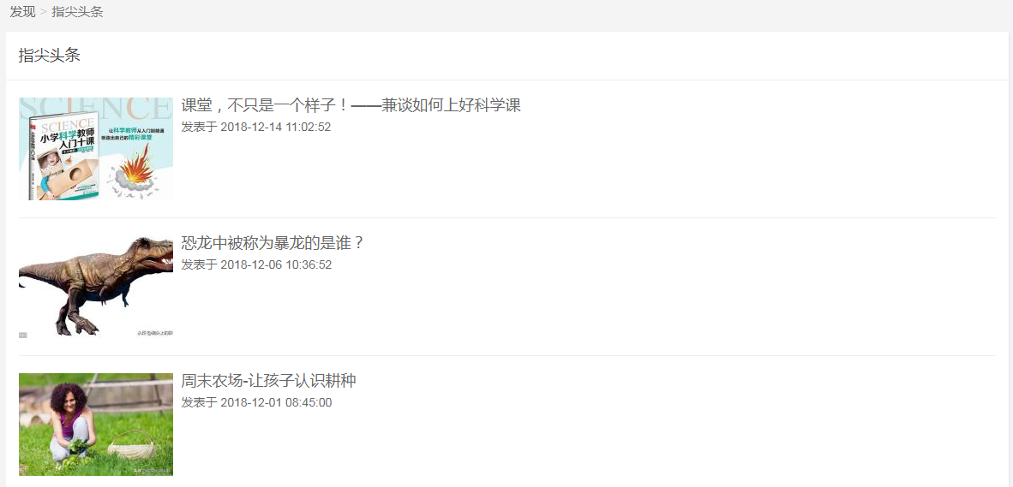

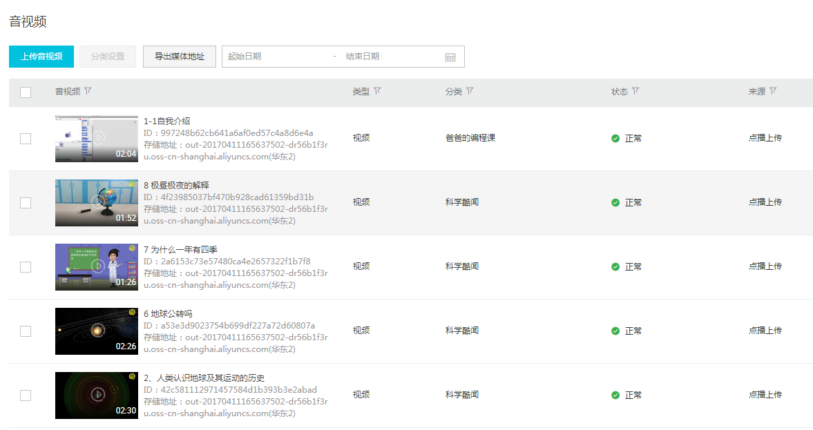

2.维护指尖探索·科学网站
课程视频更新
指尖头条开发维护
2018年东城区科学运动会
Notes:
课程视频的更新 指尖头条的开发维护 2018年东城区科学运动会发布笔记任务和大赛详情 数据的统计 以及网站日常的维护工作

Slide 6



3.喜马拉雅付费课程
1
1
1
1
2
3
又到一年入学时
历史的个性：江湖
梁启超传【上部】
家教指南，解决家长如何引导孩子的问题
汇整118个现代职场的关键智慧，保身上位
清末民初，中国大事，几乎无一不与他有关系

Slide 7
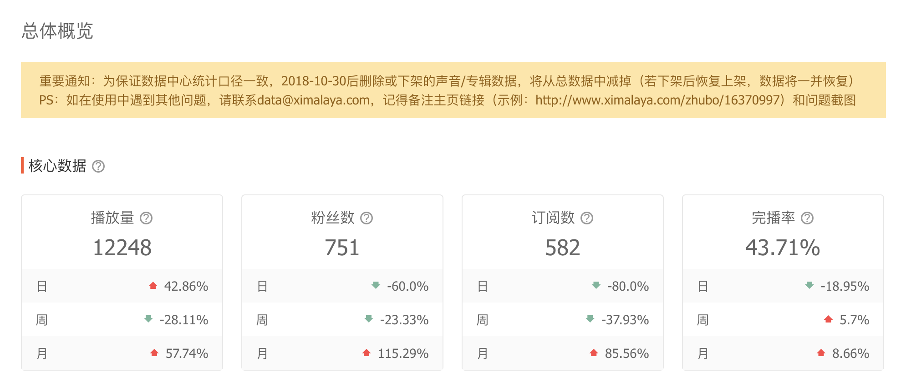
3.喜马拉雅付费课程
总收益：1218元

Slide 8
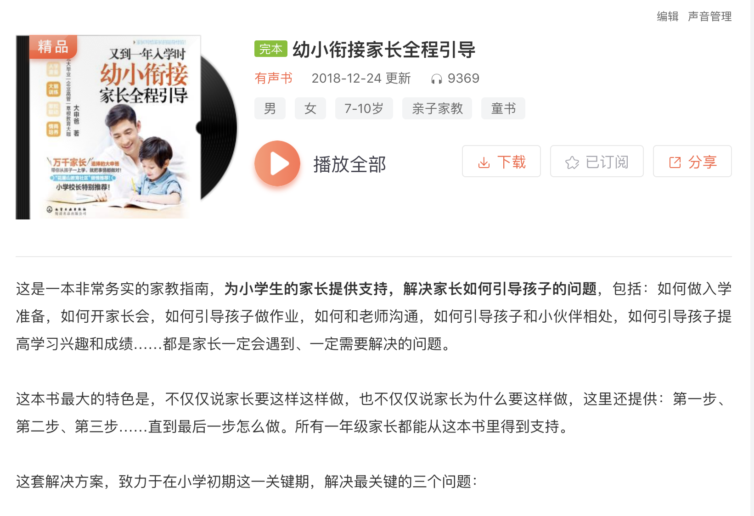
3.喜马拉雅付费课程
播放量
9369
上线至今总销量：114
音频剪辑总数31，历时15天
订阅数
365
幼小衔接家长全程引导
完播率
40.64%
收听时间段
9点、11点、15点

Slide 9
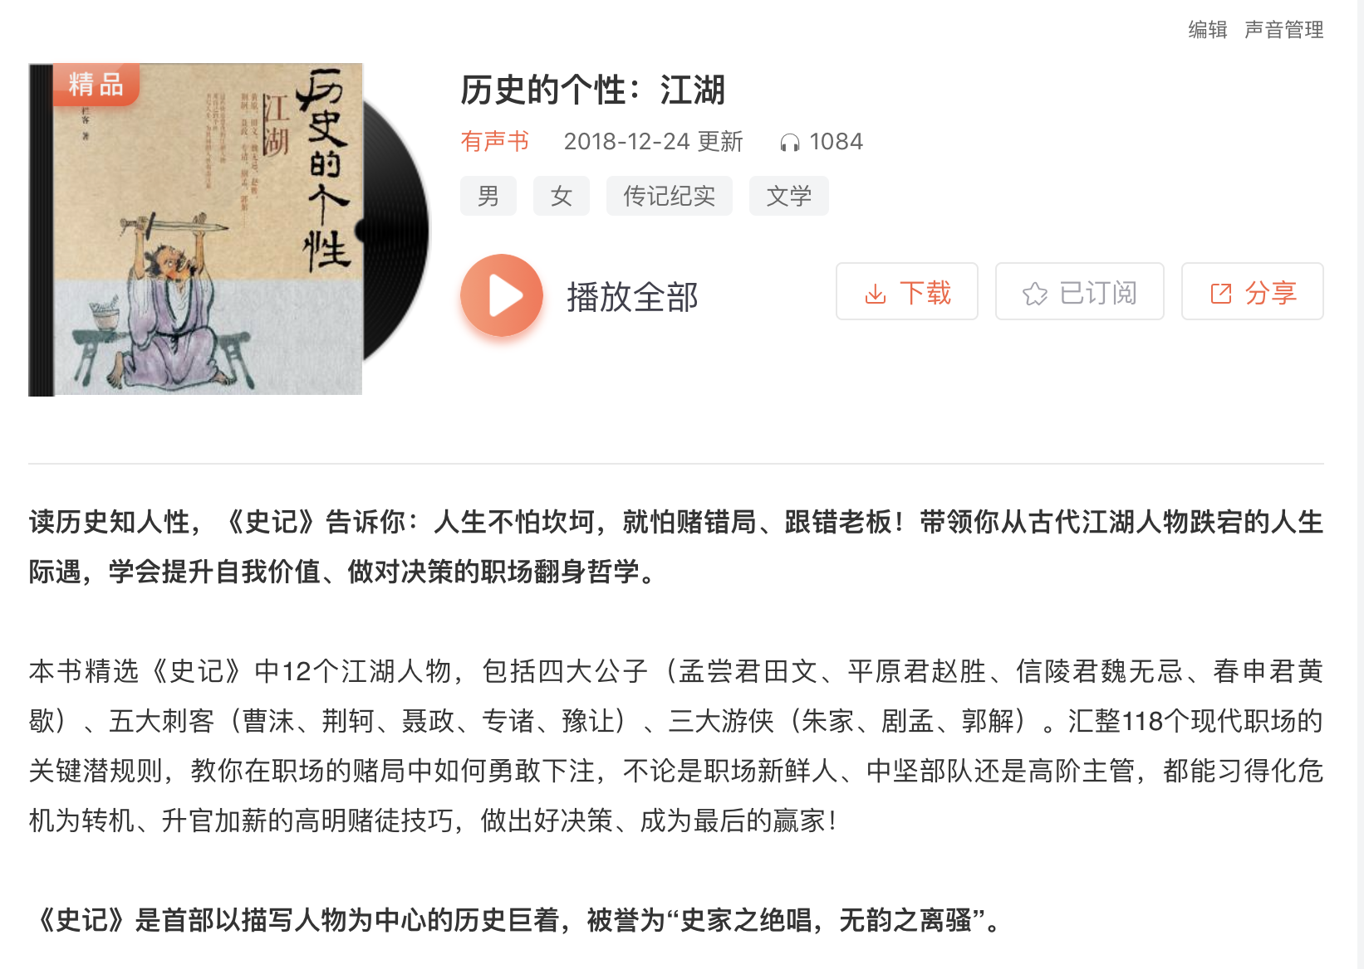
3.喜马拉雅付费课程
播放量
1084
上线至今总销量：10
预计剪辑音频67个，专辑更新中
订阅数
37
历史的个性
江湖
完播率
47.7%
收听时间段
9点、15点

Slide 10
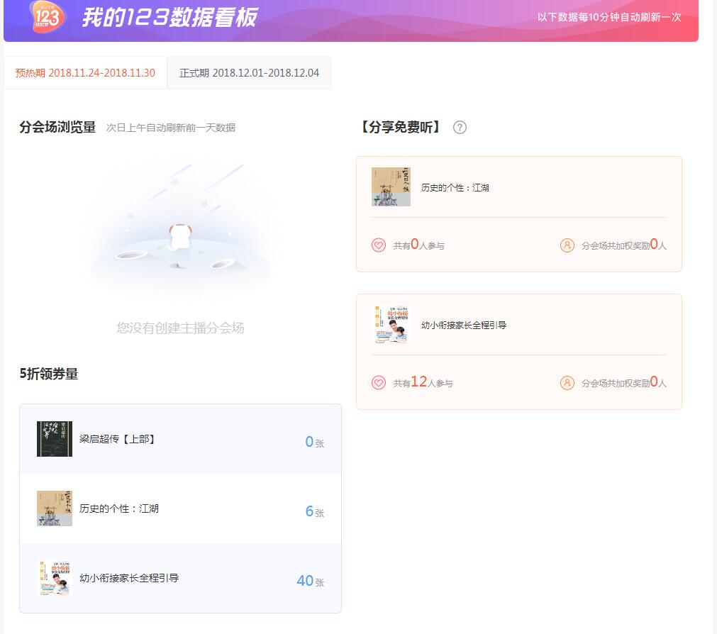
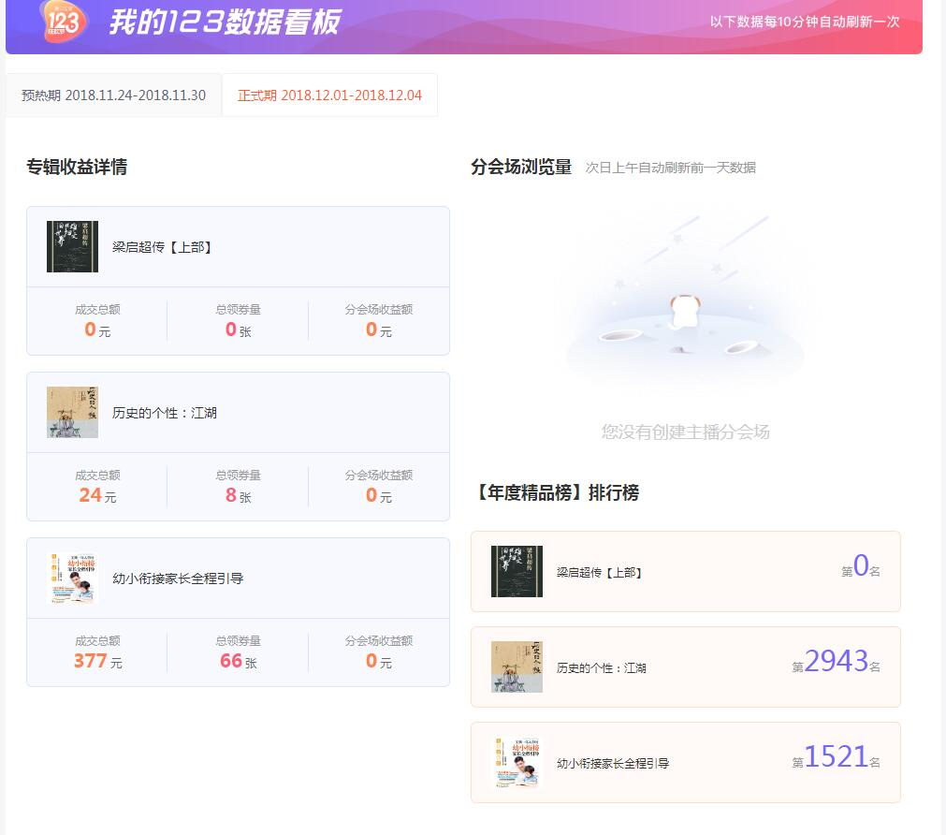
3.喜马拉雅付费课程
Notes:
喜马拉雅 12月 3号 的活动 又到一年入学时，和 历史的个性：江湖 他们俩参加的了活动 预热期和正式期的数据如图

Slide 11
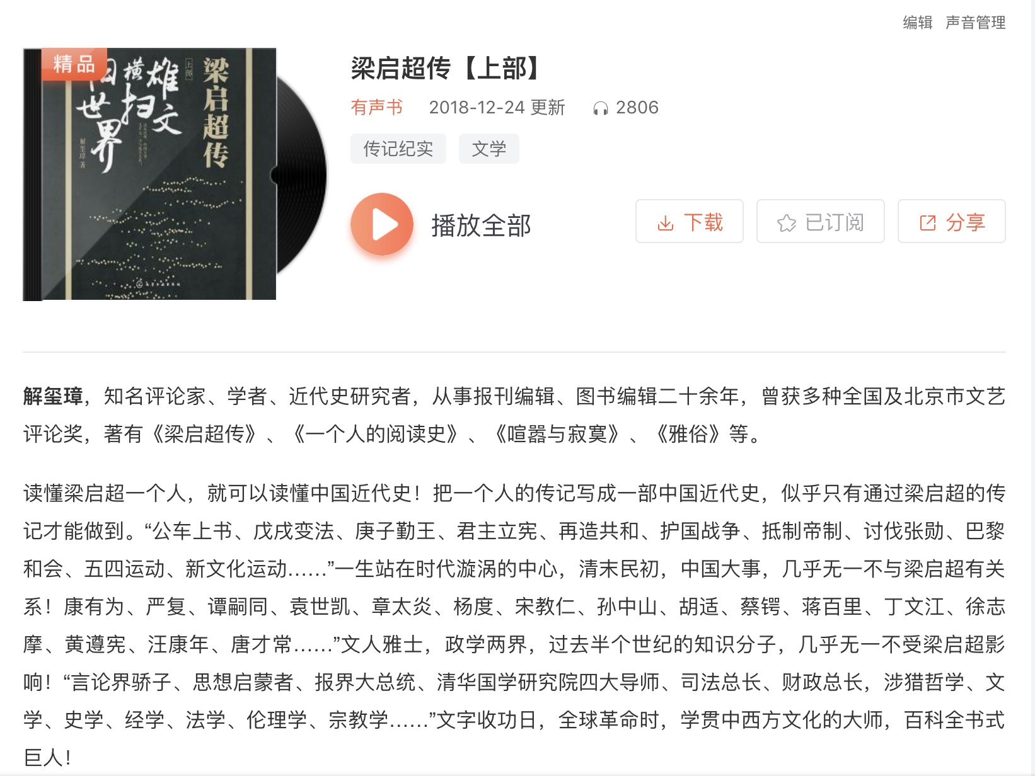
3.喜马拉雅付费课程
本专辑为会员收听，获得月分成
播放量
2806
剪辑98个，预计一月份完结专辑
订阅数
168
梁启超传
【上部】
完播率
52.32%
收听时间段
11点

Slide 12


4.自媒体推广
1
1
1
2
今日头条
百家号
总阅读量：20万+
推文：每周至少一篇
总阅读量：10万+
推文：每周至少一篇

Slide 13
2019年规划以及建议
根据喜马拉雅销售的数据，我们前期推送的专辑分类为亲子频道，都是一些干货类课程，后面两个专辑上架的为历史类，因为换了专辑的分类，推广的力度不是很大，导致销量不是很好。明年希望可以找到新的突破点，增加销量。
对于指尖探索·科学网站就是按照领导安排做好本职工作。
在今后的工作中，我会继续努力，做好个人工作计划，不断学习和实践，将我的工作能力提高到一个新的档次。
喜马拉雅付费专辑
指尖探索·科学网站
?
自媒体推广

Slide 14
THANK YOU
谢谢
Make Magic Media

